Slide 1
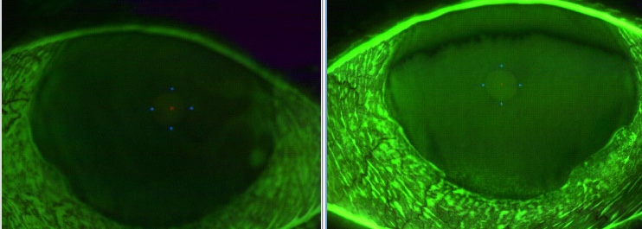
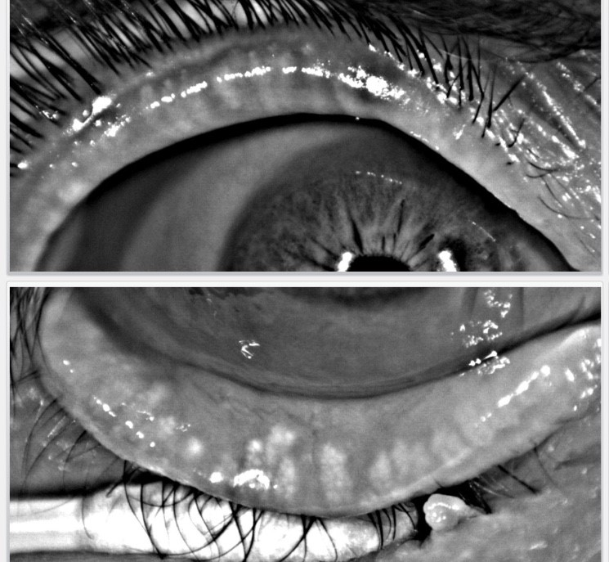
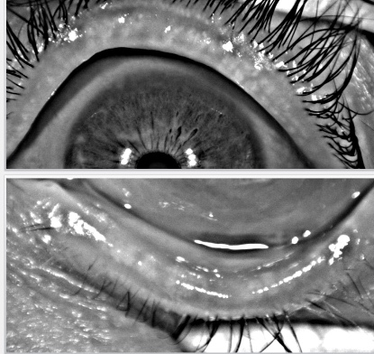
DISFUNÇÃO DAS GLÂNDULAS DE MEIBÔMIO E IMUNODEFICIÊNCIA COMUM VARIÁVEL: UM NOVO DIAGNOSTICO DIFERENCIAL. Jade Melo, Carolina Netto, Juliana Silveira, Francisco Bandeira H. Olhos São Gonçalo, São Gonçalo – Rio de Janeiro
INTRODUÇÃO
A IDCV é a imunodeficiência primária humana mais prevalente em adultos (1:25.000). Podem se manifestar pela primeira vez na primeira infância ou mais tarde como a 8ª década de vida. A maioria dos casos é esporádica e está relacionada à deficiência na produção de imunoglobulinas (IGs) com deficiência da imunidade humoral. São caracterizadas por infecções recorrentes e o tratamento consiste em antibióticos profiláticos e/ou reposição de IGs. A terapia de reposição aumenta expectativa de vida e reduz a frequência/gravidade das infecções. Os efeitos colaterais aos órgão afetados ainda são desconhecidos. A IDCV foi associada a alterações oftalmológicas (e.g. granuloma de coróide, drusas de papila e uveíte crônica ), no entanto alterações oftalmológicas decorrentes da imunoterapia não foram relatadas.
METÓDOS
Relatar um caso de inflamação crônica da superfície ocular secundária a quadro de doença de olho seco por disfunção mista, associado a IDCV
RESULTADOS
E.A.B.M, sexo masculino, 63 anos, portador de ICDV. Encontra-se em tratamento com imunoglobulina venosa mensal há 25 anos por quadro de pneumonia e sinusite de repetição. Refere crises mensais de hiperemia conjuntival e ardência desde o início do tratamento. Fez uso de colírios lubrificantes, antialérgicos e anti-inflamatórios sem melhora. Na primeira avaliação, apresentava acuidade visual em ambos os olhos (AO) de 20/25, pressão intra-ocular 13/14 mmHg. A biomicroscopia AO evidenciava hiperemia conjuntival 3/4+, injeção ciliar e ceratite puntata esparsa. Ao teste da lissamina verde e fluoresceína havia inflamação moderada da conjuntiva e concentração de infiltrados ceráticos superficiais no terço inferior AO. A meibografia revelou um drop-out de 50% das glândulas de meibômio em AO, o exame não invasivo de rotura da lágrima apresentou primeira quebra antes de 4 segundos AO. O teste de schirmer foi abaixo de 10 mm em AO (8/7 mm) e o questionário de índice de doença do olho seco somou 31 pontos (quadro grave). Esses exames indicaram uma doença do olho seco secundária a disfunção mista, para o qual foi iniciado o tratamento com ômega 3, omega 6, compressa quente, shampoo neutro e uso de ciclosporina 0.05% 4x/dia. Paciente retornou em 4 semanas relatando melhora do quadro e da acuidade visual (20/20 AO), com melhora da hiperemia e ausência de infiltrados ceráticos. Foi sugerida investigação genética para o distúrbio imune, uma vez que o diagnóstico do paciente não tem provas laboratoriais (diagnóstico de exclusão).
Fig. Ceratite puntata à coloração com fluoresceína
Fig 2. Meibografia demonstrando drop-out de glândulas de meibíomio.
CONCLUSION
REFERENCES/KEYWORDS
A Imunodeficiência comum variável é uma doença multissistêmica com manifestações inflamatórias em diversos órgãos, inclusive no globo ocular. Relatamos o primeiro caso em que demonstra a disfunção da glândula de meibômio associada a imunodeficiência comum variável. A melhora do quadro com uso de imunossupressão (ciclosporina) sugere a imunoterapia como etiologia de base. Mais estudos devem ser realizados a fim de confirmar essa hipótese.
OLHO SECO, ICDV,
DISFUNÇÃO DAS GLANDULAS DE MEIBOMIUS, CICLOSPORINA
1. Ameratunga-2018-Clin Rev Allergy Immunol
2. Ameratunga-2013-Clin Exp Immunol
3. Maarschalk-Ellerb-2011-Int J Antimicrob Agents.
4. osnes2013 AUTOIMUNITY REVIEWS JOURNAL ELSEVIER
5. Williams-Gupta2017_ARCH IMMUNOL THER EXP _AnaphylaxisToIVIG
6. TESE LARISSA FERREIRA PANAZZOLO OLIVEIRA / USP RP
7. OOI 2007 OCUL IMMUNOL INFLAMMATION

